Slide 1
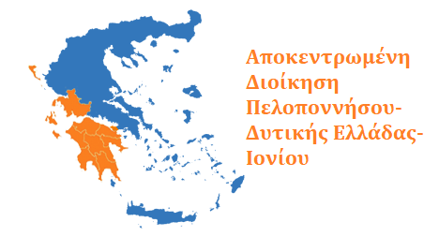
ΠΑΡΑΚΟΛΟΥΘΗΣΗ ΤΩΝ ΑΠΟΤΕΛΕΣΜΑΤΩΝ ΤΟΥ ΕΡΓΟΥ WATER IQ ΣΕ ΓΣΠ
Ζωή Μισύρη
Εργαστήριο Τεχνικής Γεωλογίας
MSc Γεωλόγος, Υποψήφια Διδάκτωρ ΠΠ
Τμήμα Γεωλογίας Παν/μίου Πατρών

Slide 2
WATERIQ: ΔΗΜΙΟΥΡΓΙΑ ΙΣΤΟΧΩΡΟΥ
https://wateriq-eeagrants.gr

Slide 3
WATERIQ: ΔΗΜΙΟΥΡΓΙΑ ΓΕΩΠΥΛΗΣ
Σκοπός :
Η ανάρτηση των ποιοτικών και ποσοτικών παραμέτρων των υπόγειων υδάτων του ΥΥΣ Λαρισσού σε κατάλληλο
χαρτογραφικό υπόβαθρο για την εύκολη και γρήγορη ενημέρωση των τελικών χρηστών και του κοινού.
Φιλοξενία :
Η πλατφόρμα φιλοξενείται στην ιστοσελίδα του έργου WATERIQ https://wateriq-eeagrants.gr μέσω του
συνδέσμου https://patrasuni.maps.arcgis.com/apps/webappviewer/index.html?id=ed252804333f425481b2abe7dd01c078
Αποτέλεσμα :
Ο εκάστοτε ενδιαφερόμενος έχει τη δυνατότητα θέασης των αναρτημένων θεματικών επιπέδων (layers) πληροφορίας που
έχουν δημιουργηθεί στο πλαίσιο του έργου.

Slide 4
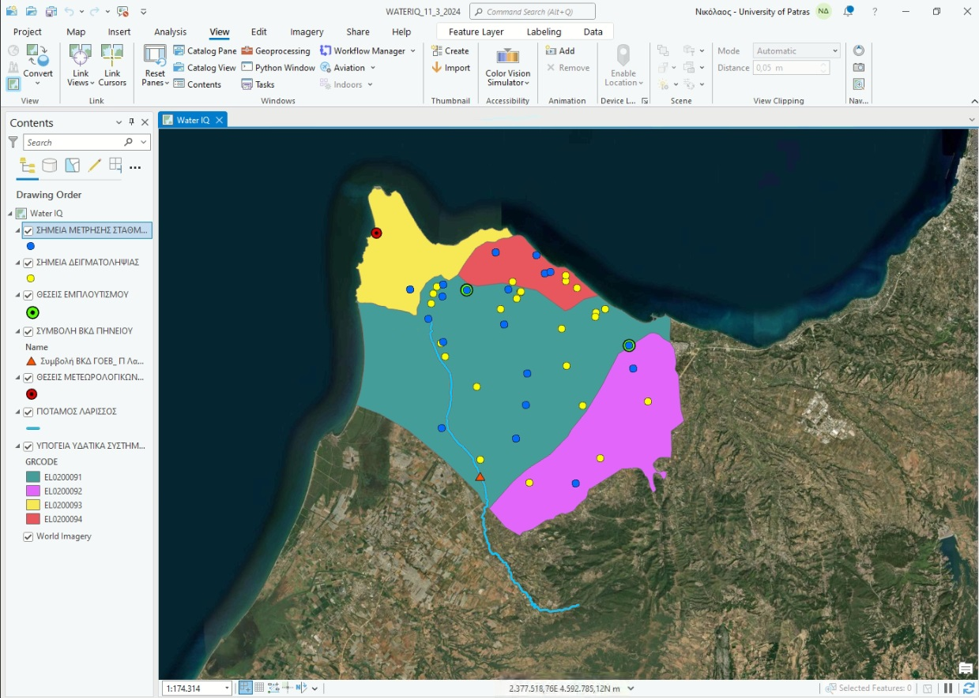
WATERIQ: ΕΠΕΞΕΡΓΑΣΙΑ ΓΕΩΠΥΛΗΣ
Δημιουργία Γεωπύλης σε περιβάλλον ArcGis Pro
Σχεδιασμός
Δημιουργία θεματικών επιπέδων (layers)
Εισαγωγή και επεξεργασία δεδομένων
Απεικόνιση περιβάλλοντος επεξεργασίας

Slide 5
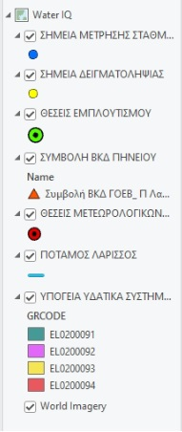
WATERIQ: ΠΕΡΙΓΡΑΦΗ ΓΕΩΠΥΛΗΣ
Θεματικά επίπεδα:
Σημεία Μέτρησης Στάθμης
Σημεία Δειγματοληψίας
Θέσεις Εμπλουτισμού
Συμβολή ΒΚΔ Πηνειού
Θέσεις Μετεωρολογικών Σταθμών
Ποταμός Λαρισσός
Υπόγεια Υδατικά Συστήματα
Υπόβαθρο (Δορυφορικές εικόνες)
Προβολή θεματικών επιπέδων

Slide 6
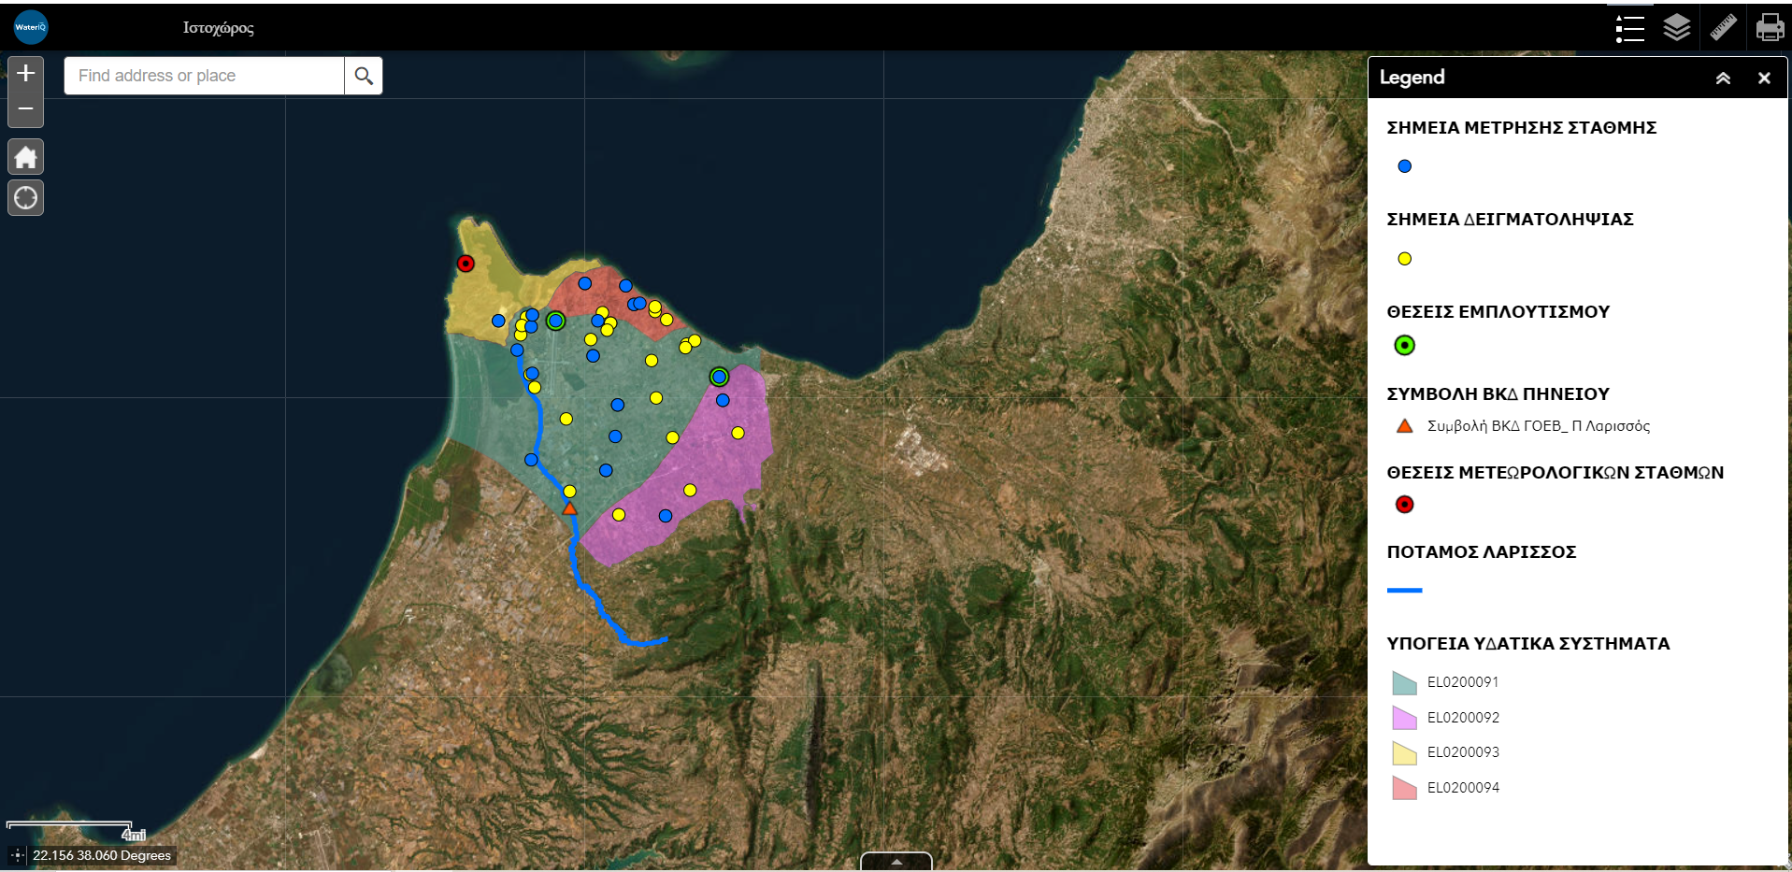
WATERIQ: ΟΠΤΙΚΟΠΟΙΗΣΗ ΔΕΔΟΜΕΝΩΝ
Δημιουργία Web app Εφαρμογής μέσω του ArcGis Online
Εισαγωγή θεματικών επιπέδων
Εισαγωγή εργαλείων διαχείρισης
Διαχείριση θεματικών επιπέδων
Εμφάνιση πίνακα περιγραφικών χαρακτηριστικών
Απεικόνιση περιβάλλοντος θέασης δεδομένων

Slide 7
ΣΤΟΧΟΣ ΛΕΙΤΟΥΡΓΙΑΣ ΤΗΣ ΓΕΩΠΥΛΗΣ
Λειτουργία του ιστοχώρου και της γεωπύλης για τα επόμενα πέντε (5) χρόνια.
Συνεχής ενημέρωση της γεωπύλης με δεδομένα προερχόμενα από το μόνιμο εξοπλισμό και τις μετρήσεις, δειγματοληψίες του υπόγειου νερού.
Πληροφόρηση του κοινού σχετικά με τη διακύμανση της στάθμης του υδροφόρου ορίζοντα κατά την Ξηρή και την Υγρή περίοδο.
Πληροφόρηση του κοινού σχετικά με τη χημική κατάσταση των υπόγειων υδάτων, δίνοντας έμφαση στην υφαλμύρινση.

Slide 8
WATERIQ: ΘΕΑΣΗ ΓΕΩΠΥΛΗΣ
Σύνδεσμος:
https://patrasuni.maps.arcgis.com/apps/webappviewer/index.html?id=ed252804333f425481b2abe7dd01c078

Slide 9
Ευχαριστούμε H ομάδα του έργου WaterIQ https://wateriq-eeagrants.gr/

